Slide 1

Webアプリケーション開発演習A
サーブレットとJSP
情報システム専攻科2年

Slide 2



サーブレットを理解する
・JSPは「HTML+Java」なのに対してサーブレットは
Javaオンリー
・サーブレットの決まりごと
・HttpServletクラスから派生する
・URLとサーブレットの関連付けは@Servletで行う
・POST通信の時はdoPost、GET通信の時は
doGetが呼ばれる

Slide 3
サーブレットからJSPを呼び出す
Notes:
テーマ発表

Slide 4
サーブレットからJSPを呼び出す 演習
目次
Notes:
5分

Slide 5
サーブレットからJSPを呼び出す 演習
目次
Notes:
5分

Slide 6
サーブレットからJSPを呼び出す
前回記述したサーブレットのソース
この部分はHTMLを出力している
Notes:
前回作ったサーブレットですが、よく見ると後半はHTMLを出力しているだけですよね！
前半はJavaの処理で、後半はHTML・・・・
これだとJSPとなんら代わらない気がします。

Slide 7
サーブレットからJSPを呼び出す
Javaのコードの中にHTMLを出力する
コードがあるのは効率が悪い
↓
なんとか、サーブレットはJavaのコードだけ
HTMLの部分はJSPと言う風に
住み分けができないか？？

Slide 8
サーブレットからJSPを呼び出す
そこで登場するのが今回の
サーブレットからJSPを呼び出す！
です！

Slide 9


サーブレットからJSPを呼び出す
では、実際にやってみましょう！
https://github.com/nishino-naoyuki/2018Web
・サーブレットJSP連携サンプル.pdf
Notes:
次の時間は確認テストですっ！

Slide 10
サーブレットからJSPを呼び出す
どういう動きだったのかを
解説します

Slide 11
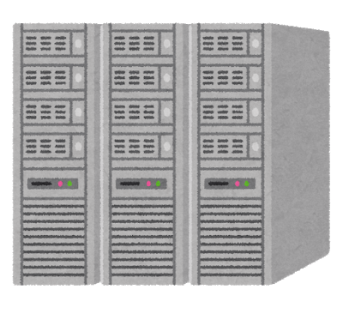

サーブレットからJSPを呼び出す
リクエスト
JspSample
Servlet
http://localhost:8080/servletsample2/servletjsp
転送
hello.jsp
レスポンス
Notes:
１．リクエストをトムキャットが受けて、URLからJspSampleServletを実行します。
２．JspSampleServletで行っているのは、hello.jspへの処理の「転送」です。
３．結果としてhello.jspが実行された結果が、レスポンスとして返されます。

Slide 12

サーブレットからJSPを呼び出す
「転送」ってどういうこと？
Notes:
転送と今、言いましたが、転送とはどういうことでしょうか？

Slide 13
サーブレットからJSPを呼び出す
表示した時のURLを見てみましょう
何か不思議に思う点はありませんか？
hello.jspを表示したのにURLに
hello.jspが入っていない！
Notes:
聞いてみる

Slide 14
サーブレットからJSPを呼び出す
リクエスト
JspSample
Servlet
http://localhost:8080/servletsample2/servletjsp
転送
転送とは処理引き継がせること。
この場合サーブレットでは処理せずhello.jspに処理を引き継がせている。
hello.jsp
レスポンス
Notes:
アドレスバーに表示されるのは、あくまで「リクエストしたURL」です。
Tomcatがリクエストを受けた後、サーバー内でどう処理しようが、クライアント側には関係ありません。
つまり「転送」というのは、「サーバー内で処理を次の処理に引き継がせる」と言う意味です。
今回の場合で言うと、JspSampleServetがリクエストを受けたけど、サーブレット側では何も処理せず
JSPに処理を転送、つまりJSPに処理を引き継がせました。
しかし、これはサーバー内での出来事であって、
そんなことはクライアント側は何も知らないので、表示されるURLは servletjspのまま（hello.jspにはならない）となります。

Slide 15
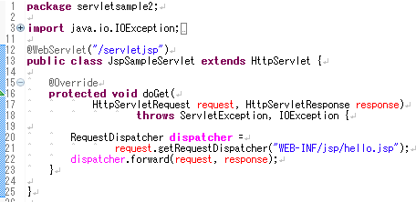
サーブレットからJSPを呼び出す
サーブレットで転送の処理を
行っているのが↓のコード
JspSampleServletに記載します
Notes:
聞いてみる

Slide 16

サーブレットからJSPを呼び出す
転送先を指定する。
【注意】
ここにはWebContentフォルダからの相対パスを記載する
転送処理を実行する
この転送処理は今後かなり出てきます。
しっかり覚えましょう
Notes:
１．getRequestDispatherで転送先（処理を引き継ぎたいURLやファイル）を指定します
２．指定した転送先へ転送します

Slide 17
サーブレットからJSPを呼び出す
サーブレットからJSPへ処理を転送するメリットって何？
Notes:
さて、では転送すると何がうれしいのでしょうか？

Slide 18
サーブレットからJSPを呼び出す
サーブレット・・・複雑な処理をJavaでスッキリ書く
（JSPに複雑な処理を書くと見づらい）
JSP・・・HTML（画面）に関しては、JSPに書く
ほうが見やすい
（サーブレットにHTML出力の処理を書くと見づらい）
役割分担を明確にすることでソースコードがスッキリする！（メンテナンス性UP!）
Notes:
授業の最初で言ったように、サーブレットにHTMLの表示処理を書くとコードが見づらくなります
JSPはHTML+Javaですから、HTMLを書くのはJSPにまかせるのが自然です。
つまり、餅屋は餅屋、役割分担をハッキリさせるほうが、ソースコードがスッキリするし、メンテナンス性がアップします。

Slide 19
サーブレットからJSPを呼び出す
ちなみに・・・
JSPを直接サーブレットを介さず表示しようとするとどうなるでしょうか？
Notes:
さて、では転送すると何がうれしいのでしょうか？

Slide 20
サーブレットからJSPを呼び出す
hello.jspがあるフォルダは
どこにあるかと言うと･･･
WebContentがWebアプリケーション名以下に続くURLの基準となるフォルダ
（これをルートという）
ルート（WebContent）を基準に考えるとhello.jspは
WEB-INF/jsp/hello.jsp
の場所にある！
http://localhost:8080/servletsample2/WEB-INF/jps/hello.jsp
Notes:
WebContentがWebアプリ家ション名以下に続くURLの基準となるフォルダでした。
だから、URLとしては・・・こうなるはずです

Slide 21
サーブレットからJSPを呼び出す
しかし・・・
４０４（そんなファイル無いよエラー）

Slide 22
サーブレットからJSPを呼び出す
実はWEB-INF以下のフォルダは
公開フォルダではありません。
このエリアはブラウザから直接リクエストできない。
サーバー内部からのアクセス（つまり転送）はOK！

Slide 23
サーブレットからJSPを呼び出す
つまり・・・
hello.jspは、WEB-INFより下の階層にあるので直接アクセス不可
0_500-.jpgは、WebContent直下にあるので直接アクセス可能

Slide 24
サーブレットからJSPを呼び出す 演習
目次
Notes:
5分

Slide 25
演習
演習でこのやり方に慣れましょう！
https://github.com/nishino-naoyuki/2018Web
・サーブレット課題１.pdf

Slide 26

サーブレットからJSPを呼び出す
・サーブレットからJSPを呼び出すのは「転送」を使う
・WEB-INF以下のフォルダは公開されていない
サーバーからのみアクセスできるフォルダ

